Slide 1
R U DUMB ?
Feuillade Julien
Perrelet Jules A Quiz Web App
Erwan Bueche

Slide 2
Sommaire
Introduction
Page d’accueil
Création de quiz
Jouer
Résultats
Démonstration
Dashboard
Conclusion

Slide 3
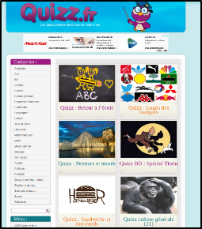
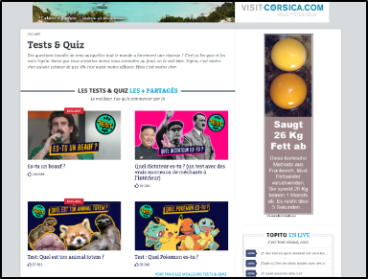
Objectifs
Application de création, partage et réponse de quiz en ligne.

Slide 4
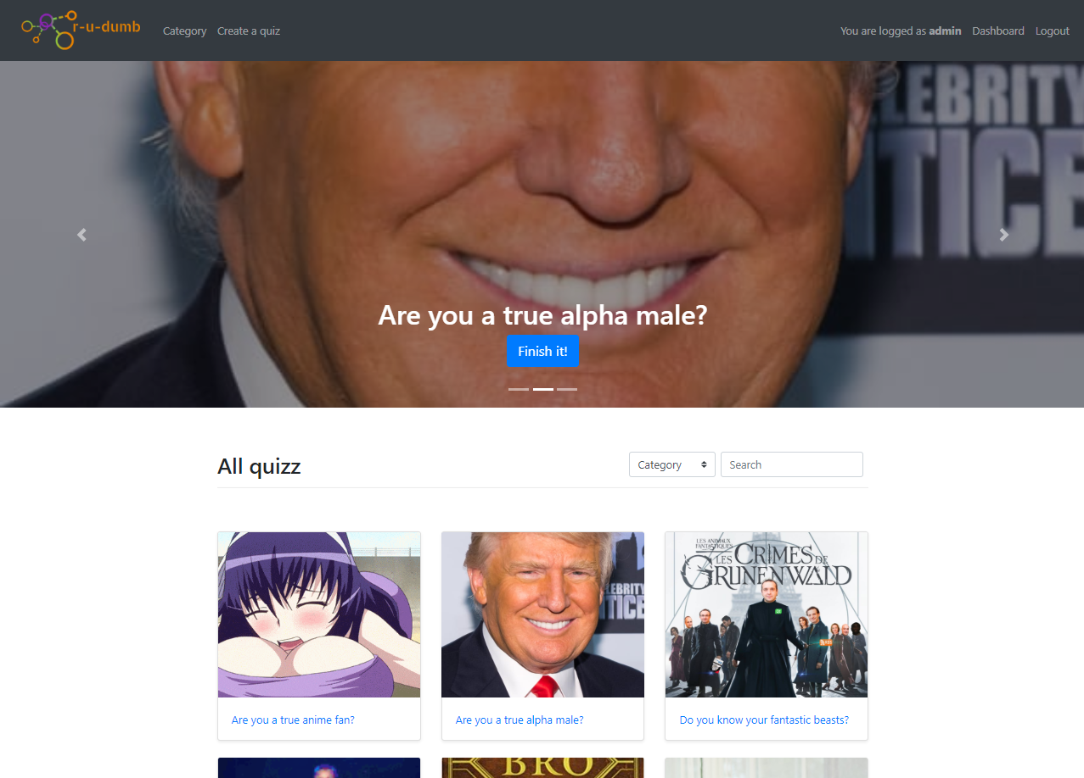
Page d’accueil
Menu
Carousel
Pagination
Recherche

Slide 5
Pagination
Récupérer les données de la db
Créer un objet paginator avec le nombre de résultats souhaité
Retourner uniquement la page souhaitée
Ajouter des liens dans le template
views.py:
quiz_list = Quiz.objects.all().order_by("-date")
page = request.GET.get('page', 1)
paginator = Paginator(quiz_list, 9)
quizz = paginator.page(page)
template:
<a class="next-quiz ml-1 btn btn-primary" href="?page={{ quizz.next_page_number }}">Next page</a>

Slide 6
Recherche
Recherche par catégorie et par nom
Ajax
Affichage des nouveaux résultats au onchange(select) ou oninput
Passer le csrf_token à la fonction js

Slide 7
Création d’un quiz
Un titre
Une catégorie (relation n à n)
Un nombre variable de question
Une image pour illustrer le quiz

Slide 8
Formulaire de création de quiz
Utilisation de django-dynamic-formset
Permet d’ajouter et supprimer des questions dynamiquement
Ajout et suppression côté client
<script>
$('.link-formset').formset({
addText: 'Add a question',
deleteText: 'Remove a question'
});
</script>

Slide 9
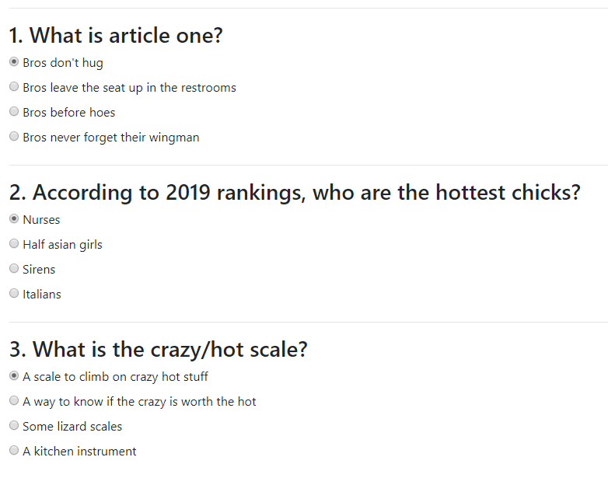
Jouer !
Toutes les questions sont affichées en même temps afin de faciliter le retour en arrière si l’utilisateur veut changer une réponse.

Slide 10
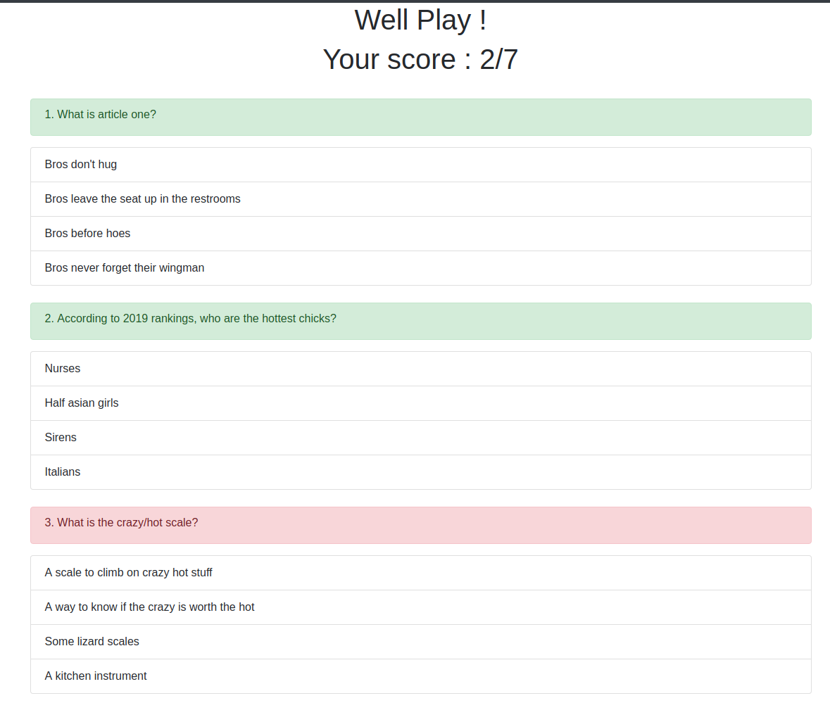
Résultat
Résultat du quiz avec les mauvaises et bonnes réponse
Les mauvaises questions sont affichés comme fausses mais la réponse n’est pas donner !

Slide 11
Démonstration

Slide 12
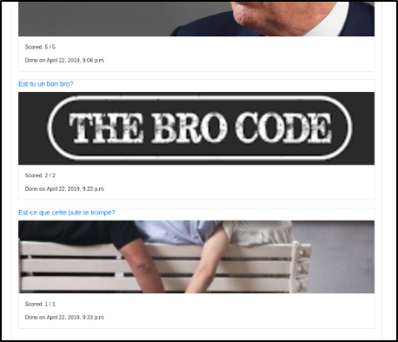
Historique
Listes des quiz que l’on a passés
Scores
Dates

Slide 13
Conclusion
Site fonctionnel
Pas de fonctionnalités supplémentaires ajoutées
De multiples améliorations possibles
Quelques bugs connus
Potentiel du Framework Django réalisé
Notes:
bugs:
issues créées pour la plupart des bugs
erreur lors de création d'un user avec name ou mail déjà utilisé (simple test if a faire. montré dans l’issue)
images prises de smartphones peuvent ne pas marcher(certainement à cause de tous les tags ajoutés dans l’image comme lieu de prise de la photo, modèle du téléphone, etc…)
graphe
la pagination est toujours présente lorsque l'on fait une recherche (simple div fermé au mauvais endroit probablement erreur causée par merge)
sur le carrousel le 2eme quiz amène sur le troisième(simple erreur d’index. remplacer 2 par 1 résout le problème)

Slide 14

Questions

